Slide 1
Знаем! Помним! Гордимся ! Барышникова Зоя Ивановна
Работу выполнила учитель начальных классов МКОУ Слащёвской СШ
Постольник Людмила Ивановна
2018 год
.

Slide 2
2 февраля 2018 года наша страна отметила очень значимое событие не только для нашей области, но и всей страны – 75 лет со дня разгрома немецко-фашистских войск под Сталинградом. Немцы считали Сталинград адом на Земле. Когда же, как не сегодня нам необходимо вспомнить героев Сталинграда. Так кто же они...Великие герои Великой битвы?

Slide 3
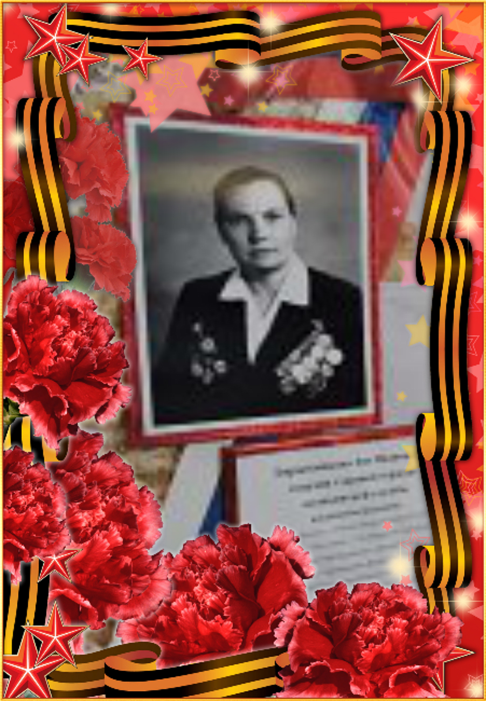
Зоя Ивановна Барышникова -гвардии старший сержант медицинской службы

Slide 4
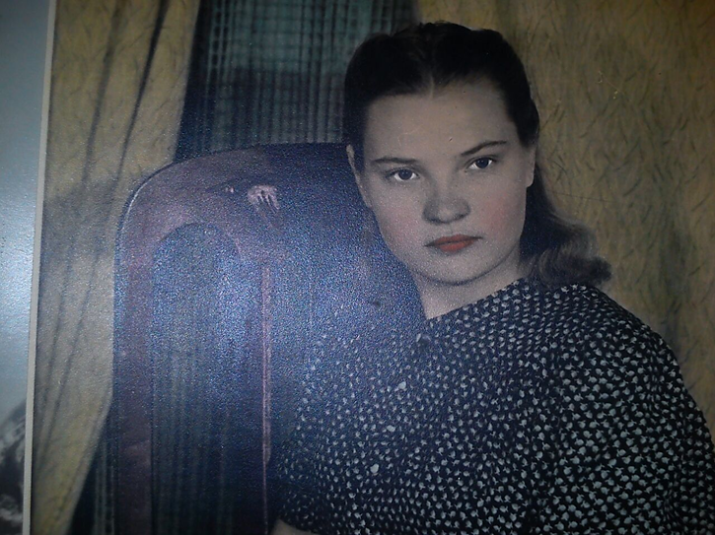
В нашей станице Слащёвской живёт легендарная женщина Барышникова Зоя Ивановна О её боевом пути, мы хотим рассказать .
Зоя Ивановна родилась 3 февраля 1925года в ст.Слащёвской. В 1939-1941г. Зоя Ивановна училась в Сталинградской 2-х годичной школе медсестер при больнице им. Ильича № 5 на Баррикадах. 22 июня 1941 года им объявили, что в 4 часа утра Германия без объявления войны напала на нашу страну. Так началась война. Она приехала работать в больницу Подтелковского района. Летом 1942 г. немцы пришли к Дону, Зоя Ивановна, вместе со всеми строила укрепления по берегу Дона, эвакуировала скот, технику в северные районы.

Slide 5
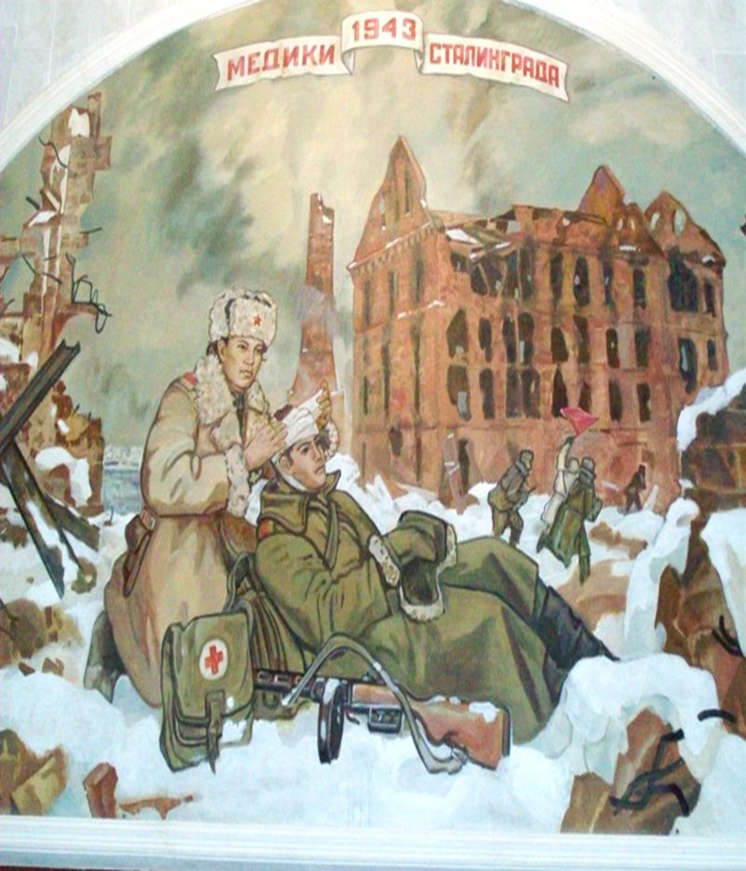
2 декабря 1942 года её и ещё 20 человек отправили под Сталинград. Так началась фронтовая жизнь. Зима была очень суровая, снега большие, метели, бураны, температура до 41 градусов мороза. При наступлении, только за первые три дня через руки проходило до 300-400 раненых. Приказ Георгия Жукова: «Раненных на поле боя не оставлять! » – и не оставляли. Столько храбрости, мужества, бесстрашия она проявляла! всем была необходима помощь медицинской сестры.

Slide 6
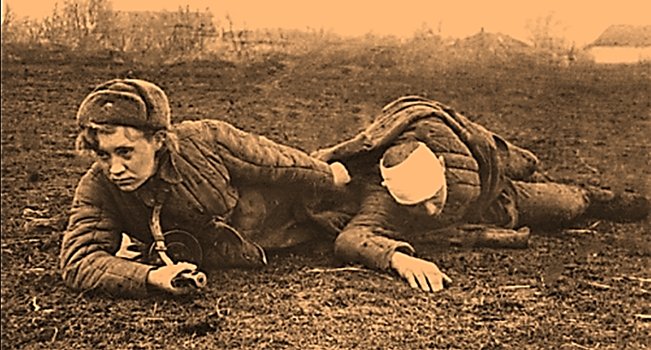
И это чувствовал каждый боец и командир в бою, зная, что рядом «сестричка», бесстрашный человек, который не оставит в беде, окажет первую помощь в любых условиях, оттащит в укрытие, вынесет в тяжелую минуту на себе, спрячет от бомбежки в пути. Как выносили раненых с поля боя? На плащ-палатках, собственных плечах, ползком, под бомбежкой, пулеметным и артиллерийским огнем. И первую помощь истекающим кровью оказывали чаще всего под обстрелом. Тяжелейший труд! Для бойцов в окровавленных шинелях эта молодая женщина стала поистине ангелом милосердия.

Slide 7
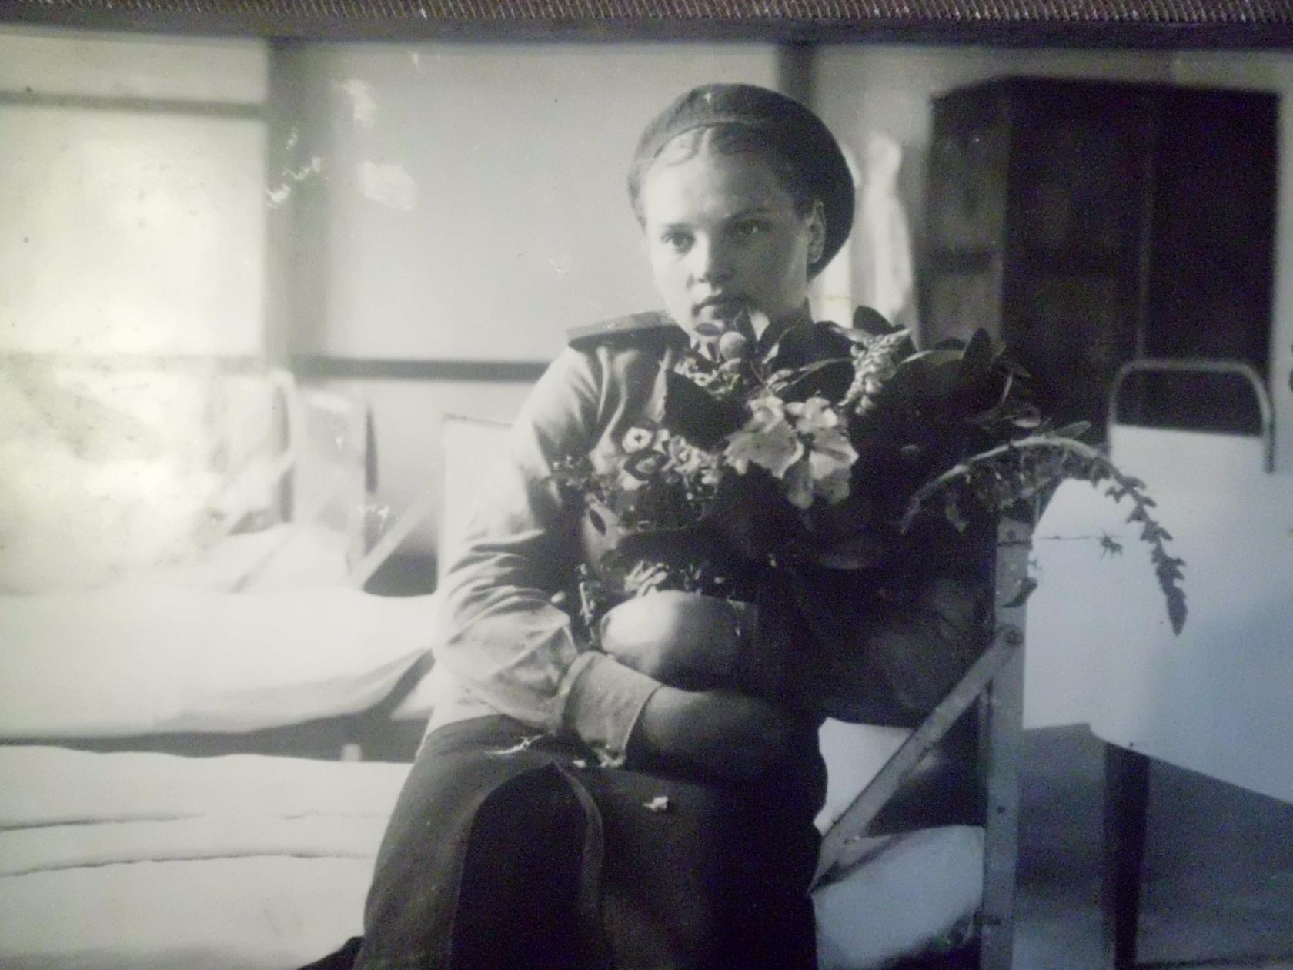
Бои шли с 10 января и по 2 февраля включительно. В центре Сталинграда пленили Паулюса, а на окраинах немцы все еще воевали. Затем пленных немцев колоннами вели за Волгу. Второго февраля закончили разгром немцев, а 3 февраля Зое Ивановне исполнилось 18 лет.

Slide 8
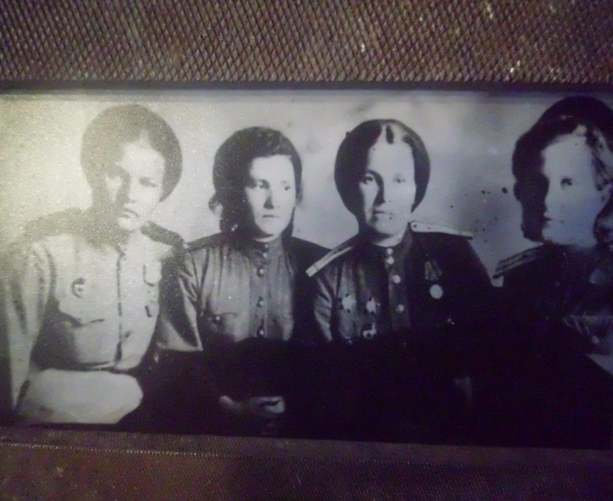
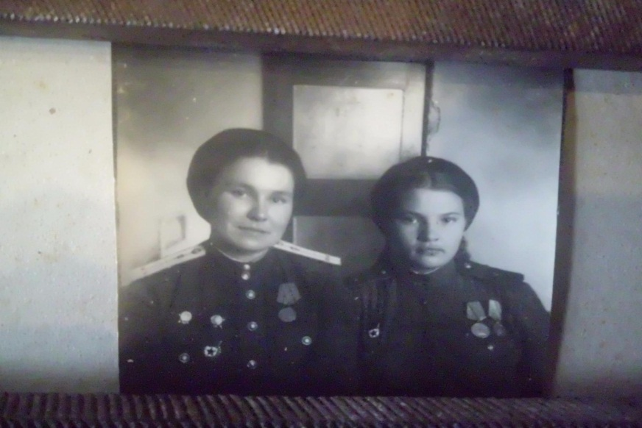
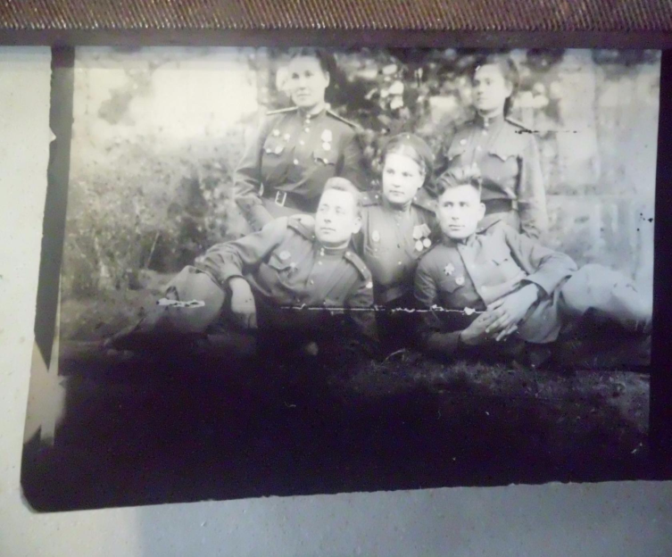
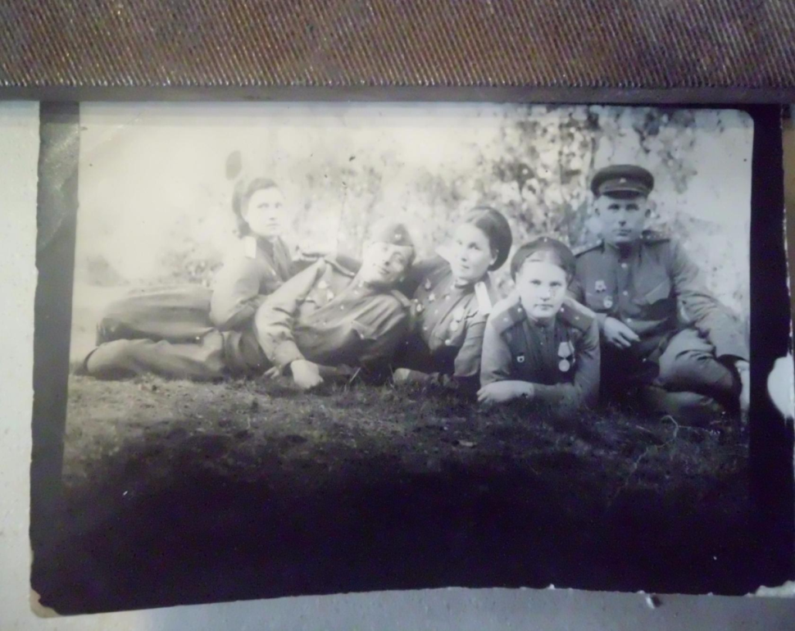
однополчане

Slide 9
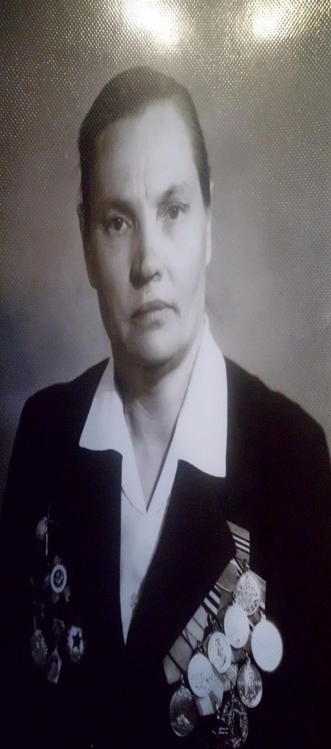
15 марта 1943 года их отправили 3-й украинский фронт. 17 июля был форсирован северный Донец и пошли с боями освобождать Донецкую , Харьковскую, Запорожскую, Днепропетровскую, Николаевскую, Одесскую области, дошли до р. Днестр форсировали, дальше Молдавия. Затем отправили на 1-ый Белорусский фронт.
20 июля 1944 пошли в наступление южнее Ковеля, а 22 июля форсировали северный Буг и вступили на Польскую землю. Затем с боями прошли Польшу.
31 января вступили на землю Германии, 5 февраля форсировали р. Одер. На плацдарме воевали до 16 апреля 1945 года, 16-го пошли в наступление на Берлин и 22 апреля они вышли на окраину Берлина в районе р. Шпрее. Десять дней шли тяжелейшие бои за Берлин. Берлин капитулировал. Так для Зои Ивановны закончилась война.

Slide 10
Награждена Зоя Ивановна-
- медаль «За Победу над Германией в Великой Отечественной войне 1941-1945гг»;
- медаль «За Отвагу»;
- медаль «За взятие Берлина»;
- медаль «За освобождение Варшавы»;
- медаль «За оборону Сталинграда»;
- 2 ордена Отечественной войны II степени;
- орден Красной Звезды;
- 4 благодарности Сталина за прорыв обороны Варшавы;
- 20 памятных медалей

Slide 11
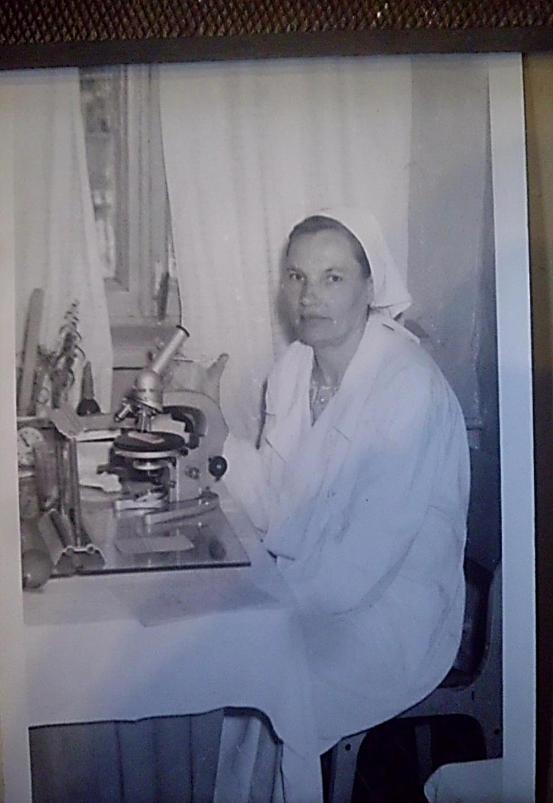
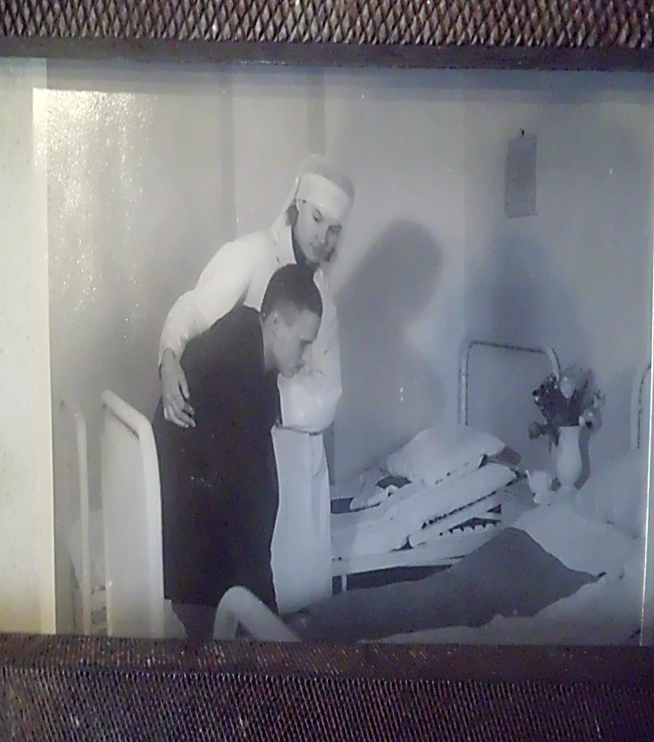
После войны более 30 лет Зоя Ивановна проработала в больнице

Slide 12
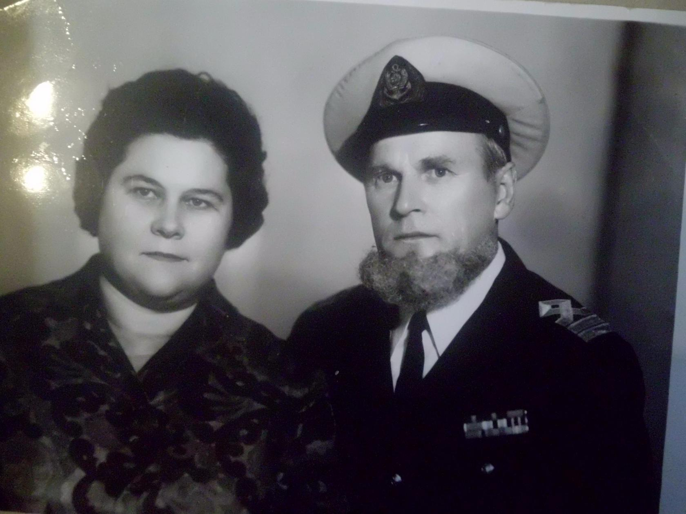
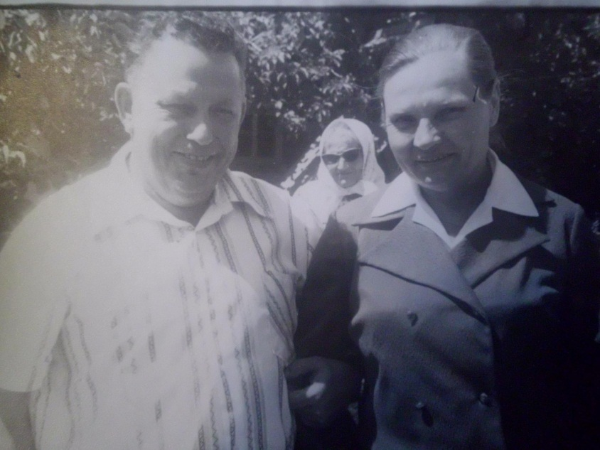
Вынесла бойца с поля боя.До сих пор благодарит за жизнь.

Slide 13
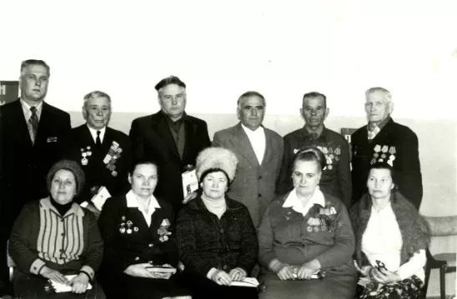
Встреча защитников Сталинграда-1975г.

Slide 14
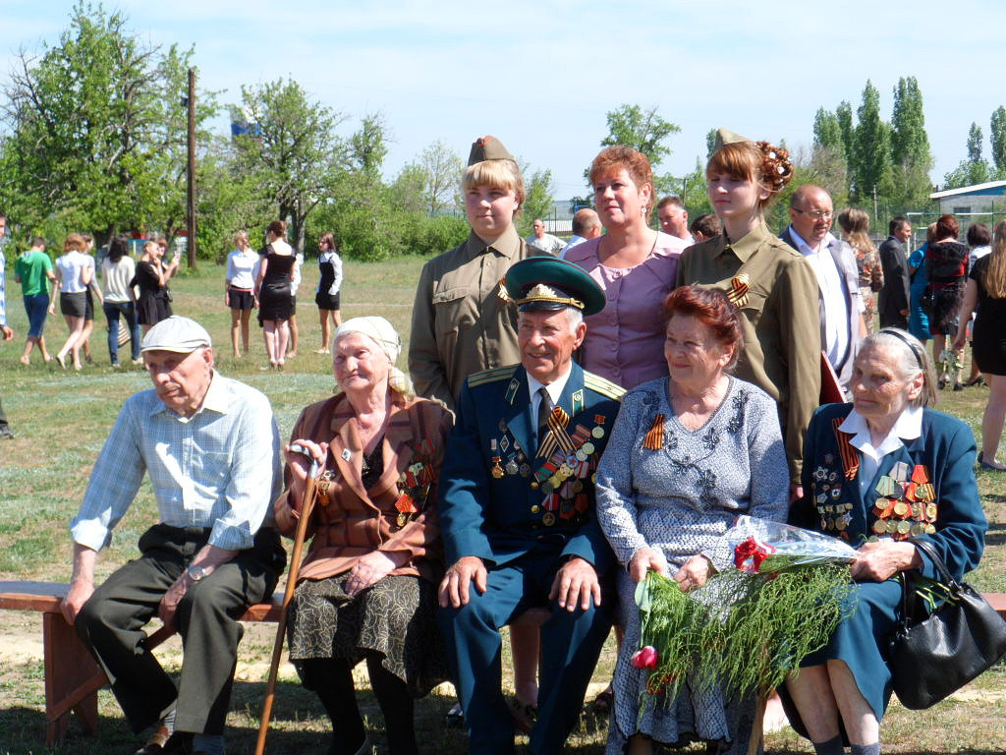
9 мая 2016год

Slide 15
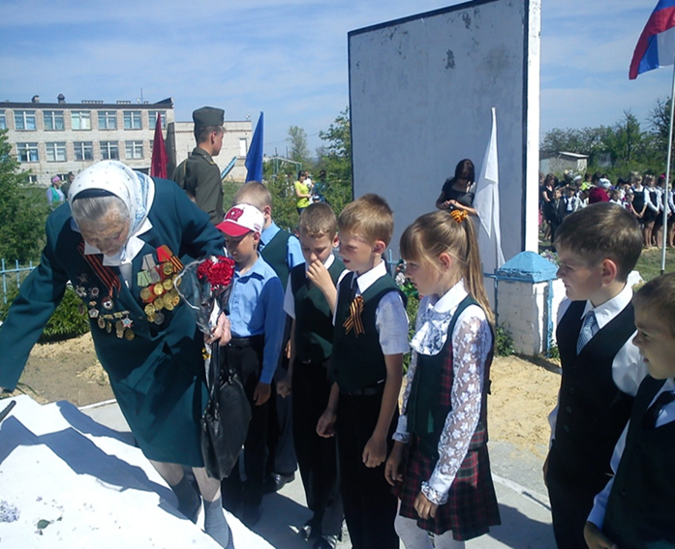
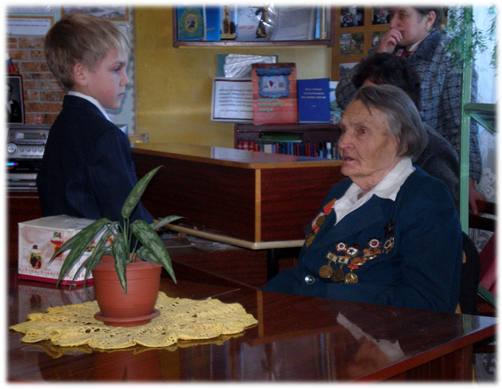
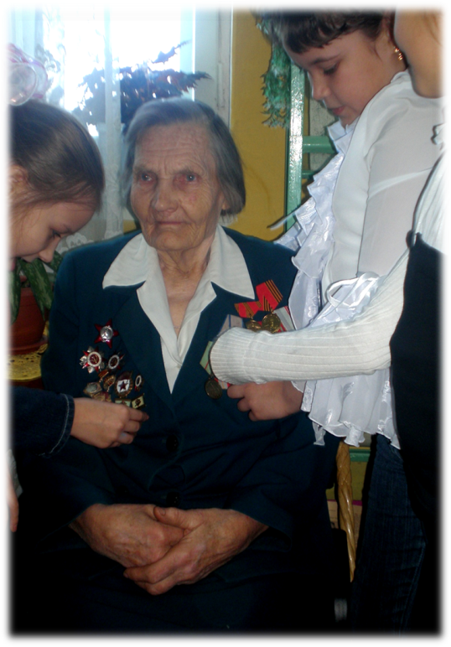
Люди, как и деревья, не могут жить без своих корней. Подвиги прадедов – это крылья для нас, внуков и правнуков ветеранов Великой Отечественной войны, источник нашей жизнестойкости. И нам, молодому, подрастающему поколению надо стараться быть достойными памяти своих дедов и прадедов, отдавая дань уважения ветеранам Великой Отечественной войны и труженикам тыла.

Slide 16
В работе использовались :
материалы из архива школьного историко-краеведческого музея
фотографии из архива музея
личные фотографии
Автор шаблона: Федотова Виктория Александровна, учитель начальных классов МКОУ СОШ с. Лохово Иркутской области

